Slide 1
DECIGOのサイエンス
瀬戸直樹(京大理)
2018.11.1
DECIGO WS
名古屋大学

Slide 2
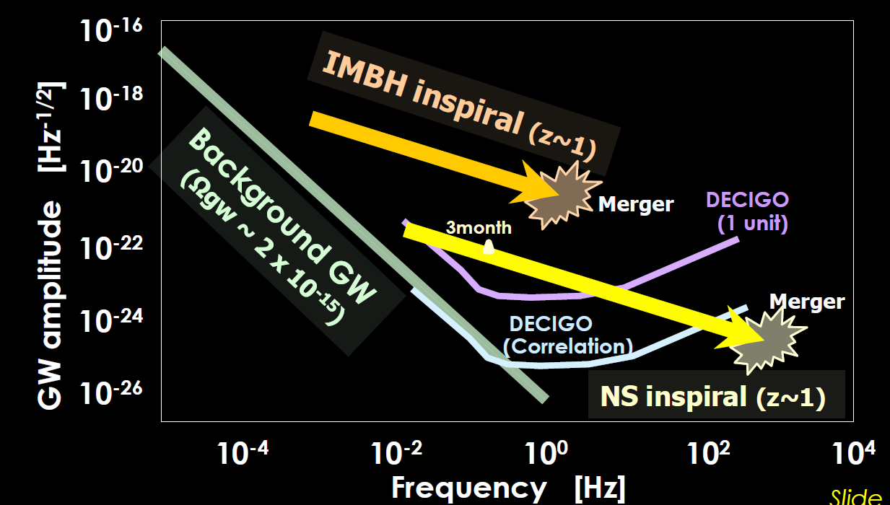
多様な重力波源
③
①
②
安東
①初期宇宙起源の背景重力波
②NS-NS,BH-BH等のコンパクト連星(<100M_{sun})
③中間質量BHの合体

Slide 3
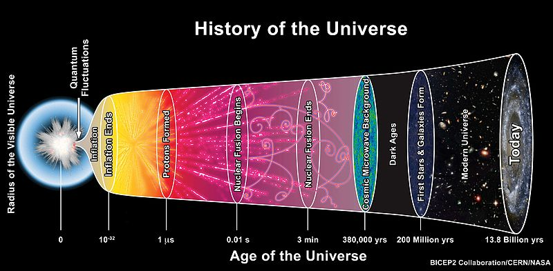
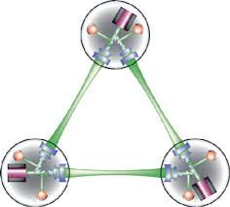
①初期宇宙起源の背景重力波
ＧＷ：高い透過性により初期宇宙から伝播
波の振動を直接補足
生成時、事後の宇宙を探査
有力候補：Inflation時に量子的に生成される重力波

Slide 4
インフレーションGWのスペクトル
Kuroyanagi et al. 14
A. 生成時：スカラー場の進化
×
エネルギー密度
遷移関数
B.その後の宇宙の歴史
CMB~10⁻¹⁷Hz (市来さん)
0.1Hz
“大部分”凍結
Ａの情報
A,Bの情報
16桁もの違い
比較してＡ，Ｂの情報がわかる（相補的）

Slide 5
New Physicsの兆候も捕捉可能
例: Massive gravityモデル
Fujita et al. 18
->黒柳さん
Blue Spectrum!

Slide 6
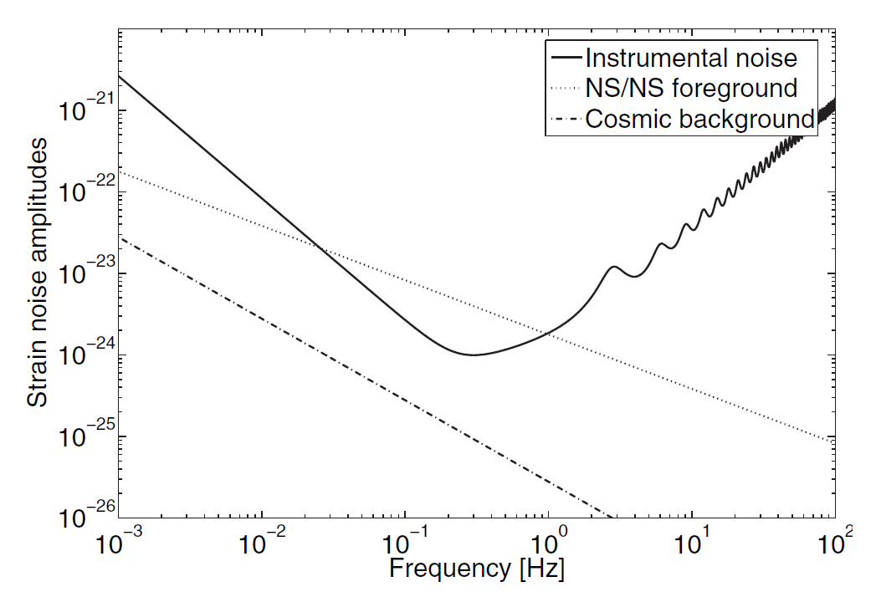
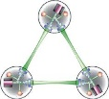
②合体途上のコンパクト連星(<100M_{sun})
個々のNS-NS
NS-NSの前景放射(BHも)
インフレーションGW
相関解析で長期積分
Cutler & Harms 06
前景放射: エネルギー密度で~4桁大きい
Cleaning必須

Slide 7
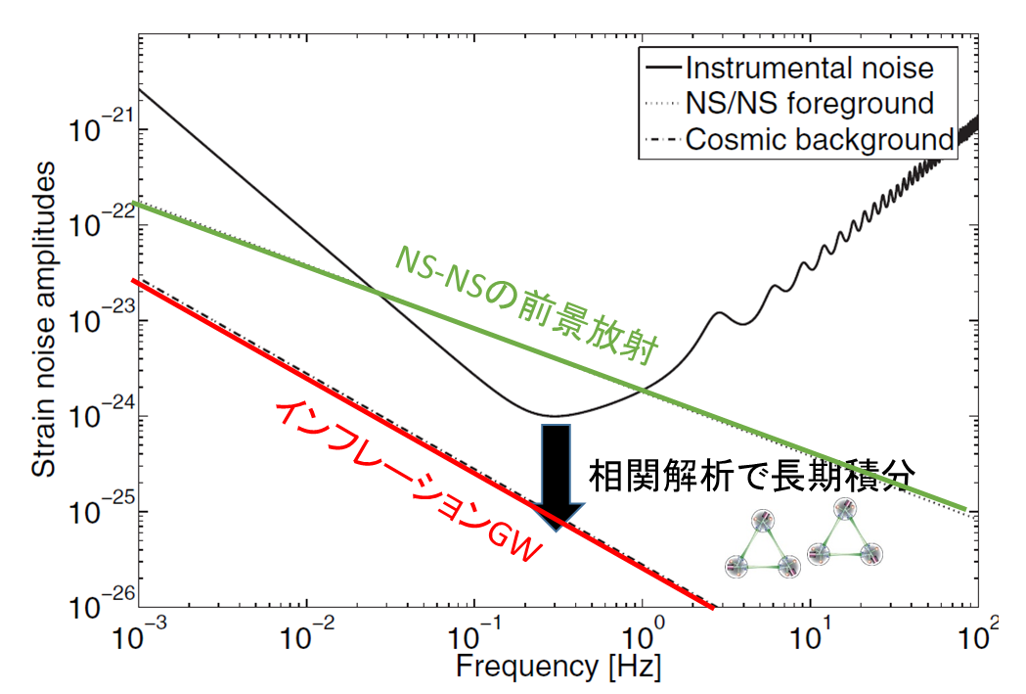
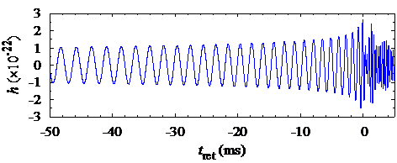
前景放射源としての存在
基本的にすべての連星を特定、信号消去
~10⁵/yr で1Hzバンド横断
単純なテンプレートでフィット(14個のパラメーター)
現状：原理的な問題知られていない(rateは低い方がよい)
複雑な波源の調査→B-DECIGO重要
比較的単純な部分
Shibata group

Slide 8
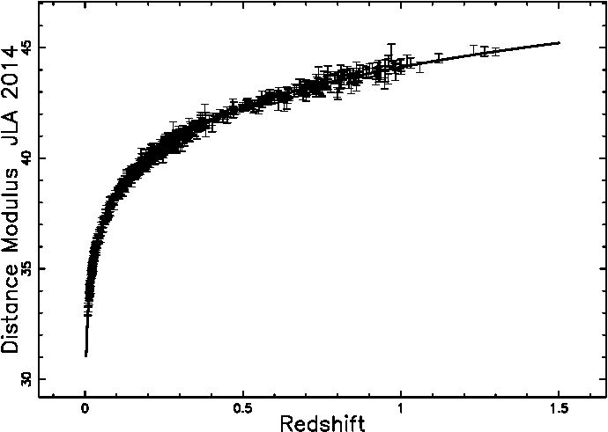
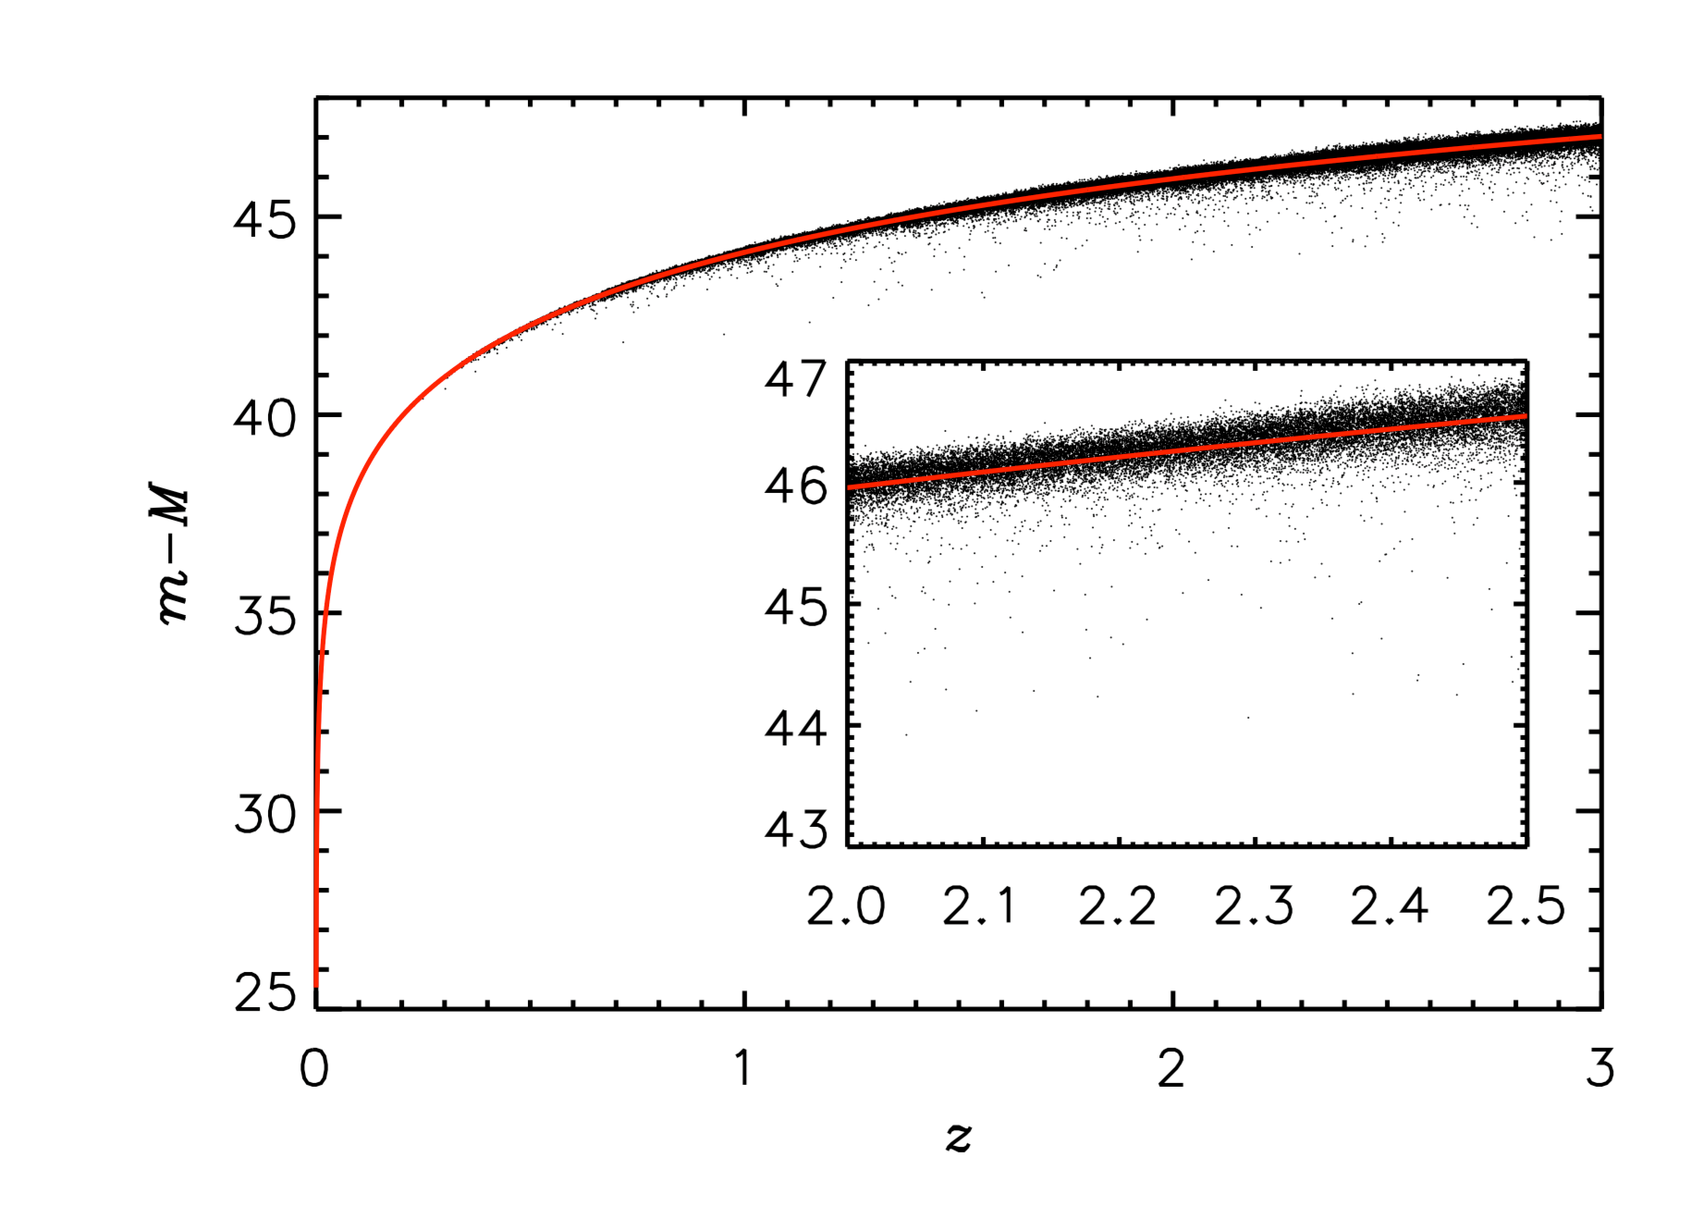
~10⁵個の連星によるサイエンス例
波源(BH,中性子星等)の宇宙物理
高回転数：精密測定
B-DECIGOのサイエンス
地上観測とのシナジー(田中さん、中野さん)
観測的宇宙論：ダークエネルギー等
距離測定（第一原理）と母銀河特定
加速の直接測定
重力理論の検証(西澤さん)
…..
SETIなどへの活用も
Nakamura et al 16
現在の超新星
DNS
Incl WL
Cutler et al.09

Slide 9
まとめ
①初期宇宙の背景ＧＷ探査
有力候補：インフレーション起源（生成、その後）
ＣＭＢとのシナジー大
②コンパクト連星の作るＧＷ
強い前景放射→要消去
~10⁵個/yrの連星を精密測定
宇宙物学、相対論の強力な道具
③中間質量BHからの重力波
巨大ＢＨ生成への知見
④…

